Slide 1
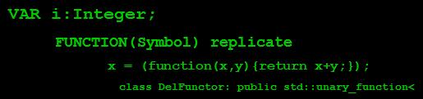
HY340 : ΓΛΩΣΣΕΣ ΚΑΙ ΜΕΤΑΦΡΑΣΤΕΣ
ΠΑΝΕΠΙΣΤΗΜΙΟ ΚΡΗΤΗΣ,
ΣΧΟΛΗ ΘΕΤΙΚΩΝ ΕΠΙΣΤΗΜΩΝ,
ΤΜΗΜΑ ΕΠΙΣΤΗΜΗΣ ΥΠΟΛΟΓΙΣΤΩΝ
ΔΙΔΑΣΚΩΝ
Αντώνιος Σαββίδης

Slide 2
HY340 : ΓΛΩΣΣΕΣ ΚΑΙ ΜΕΤΑΦΡΑΣΤΕΣ
Φροντιστήριο 5^{ο}
Τελικός κώδικας και εικονική μηχανή
HY340, 2012
Α. Σαββίδης
Slide <number> / 45

Slide 3
HY340 : ΓΛΩΣΣΕΣ ΚΑΙ ΜΕΤΑΦΡΑΣΤΕΣ
Μέρος 1^{ο}
Περιβάλλον εκτέλεσης
HY340, 2012
Α. Σαββίδης
Slide <number> / 45

Slide 4
Αντιστοίχιση μεταβλητών σε θέση μνήμης
Στον ενδιάμεσο κώδικα, τα περισσότερα ορίσματα τύπου expr* (εκτός από τις σταθερές και συναρτήσεις) αντιστοιχούν πάντα σε κάποιο σύμβολο του προγράμματος μας (πεδίο sym του expr)
Αυτό το σύμβολο θα πρέπει να αντιστοιχηθεί στο περιβάλλον εκτέλεσης σε κάποια συγκεκριμένη θέση μνήμης
Η αντιστοίχιση αυτή σχετίζεται με:
  Το scope space του συμβόλου
  Το offset που έχει το σύμβολο
HY340, 2012
Α. Σαββίδης
Slide <number> / 45

Slide 5
Οργάνωση Μνήμης (1/3)
Μεταβλητές καθολικής εμβέλειας
  Το πλήθος τους είναι γνωστό σε compile-time, οπότε δεσμεύουμε για αυτές ένα συνεχόμενο τμήμα μνήμης
  Ένας καταχωρητής (globalmem) της εικονικής μηχανής θα υποδεικνύει την αρχική διεύθυνση αυτού του τμήματος
  Αναφερόμαστε σε μια global μεταβλητή x ως
  mem[globalmem + x→offset]
mem
....
globmem
M θέσεις μνήμης για καθολικές μεταβλητές
HY340, 2012
Α. Σαββίδης
Slide <number> / 45

Slide 6
Οργάνωση Μνήμης (2/3)
Τυπικά ορίσματα και τοπικές μεταβλητές
Για την κλήση μιας συνάρτησης χρειαζόμαστε χώρο για τα πραγματικά ορίσματα και τις τοπικές μεταβλητές της
Η συνάρτηση που καλείται δεν είναι γνωστή σε compile-time άρα η αντιστοίχιση θα πρέπει να γίνει δυναμικά
Δεσμεύουμε Ν θέσεις για τα πραγματικά ορίσματα και Κ θέσεις για τις τοπικές μεταβλητές
  Αναφερόμαστε σε τυπικό όρισμα x ως
    mem[datamem –x→offset-1]
  Αναφερόμαστε σε τοπική μεταβλητή y ως
    mem[datamem +y→offset-1]
Όταν έχουμε εμφωλευμένες (ή αναδρομικές) κλήσεις συναρτήσεων τι κάνουμε?
  Πρέπει να σώσουμε τους καταχωρητές
  Ώστε να τους επαναφέρουμε μετά
χαμηλές διευθύνσεις
callmem
Ν θέσεις μνήμης,
πραγματικά ορίσματα
datamem
Κ θέσεις μνήμης,
τοπικές μεταβλητές
υψηλές διευθύνσεις
HY340, 2012
Α. Σαββίδης
Slide <number> / 45

Slide 7
Οργάνωση Μνήμης (3/3)
χαμηλές διευθύνσεις
χαμηλές διευθύνσεις
...
x_{m}
x_{m-1}
…
x₁
callmem προηγούμενο
datamem προηγούμενο
y₁
y₂
...
y_{k}
...
x_{n}
…
x₁
n
return address
saved top
saved topsp
local y₁
…
local y_{k}
callmem
f(x₁,x₂,…x_{m})
datamem
topsp
top
υψηλές διευθύνσεις
υψηλές διευθύνσεις
Προσοχή: Επειδή προσθέσαμε επιπλέον πράγματα αλλάζει λίγο ο
υπολογισμός θέσης ενός τυπικού ορίσματος ή μιας τοπικής μεταβλητής
HY340, 2012
Α. Σαββίδης
Slide <number> / 45

Slide 8
Δέντρο ενεργοποίησης
function fact (n) {
if (n == 1)
return 1;
else
return n * fact(n-1);
}
Δέντρο ενεργοποίησης
fact(4)
fact(3)
fact(2)
fact(1)
Κάθε ενεργοποίηση απαιτεί διαφορετικό περιβάλλον, το μέγεθος του οποίου ισούται με: αριθμός ορισμάτων + αριθμός τοπικών μεταβλητών
HY340, 2012
Α. Σαββίδης
Slide <number> / 45

Slide 9
Activation records (1/5)
Κατά την κλήση μιας συνάρτησης, παραχωρείται μνήμη δυναμικά (και γίνεται push στην στοίβα), ενώ μετά το τέλος της κλήσης αυτή η μνήμη απελευθερώνεται (και γίνεται pop από την στοίβα το αντίστοιχο active record).
Δέντρο ενεργοποίησης
Στοίβα
fact(4)
…….
fact(1)
Η κλήση που έγινε τελευταία, βρίσκεται υψηλότερα στην στοίβα
fact(3)
fact(2)
fact(3)
fact(2)
fact(4)
fact(1)
HY340, 2012
Α. Σαββίδης
Slide <number> / 45

Slide 10
Activation records (2/5)
Παράδειγμα (code)
1: funcstart f
2: mul x y z
3: if_eq z 10 5
4: jump 6
5: assign 1 z
6: return z
7: funcend f
8: param k
9: param j
10: call f
11: getretval _t1
12: assign _t1 i
function f (x, y) {
z = x * y;
if (z == 10) {
z = 1;
}
return z;
}
i = f (j, k);
HY340, 2012
Α. Σαββίδης
Slide <number> / 45

Slide 11
Activation records (3/5)
Παράδειγμα (stack)
stack
function f (x, y) {
z = x * y;
if (z == 10) {
z = 1;
}
return z;
}
i = f (j, k);
old_topsp
100
101
old_top
k
102
j
103
actual_args <2>
104
ret_address <11>
105
saved_top <102>
106
saved_topsp <100>
107
topsp
z
108
top
109
HY340, 2012
Α. Σαββίδης
Slide <number> / 45

Slide 12
Activation records (4/5)
Παράδειγμα 2 (stack)
stack
100
function g (a) {
return function (x){
tmp = 2;
return (tmp – x);
} (a);
}
function f (x, y) {
z = 2*x + y;
w = z – x/y;
g(w);
return z;
}
i = f (j, k);
101
f
k
102
j
103
actual_args <2>
Στιγμιότυπο της στοίβας όταν το PC βρίσκεται μέσα στο body της ανώνυμης συνάρτησης που ορίζεται μέσα στην g()
104
ret_address <##>
105
saved_top <102>
106
saved_topsp <100>
107
z
108
w
109
g
w
110
actual_args <1>
111
ret_address <##>
112
saved_top <110>
113
saved_topsp <108>
114
t1
a
115
actual_args <1>
116
topsp
ret_address <##>
117
saved_top <115>
118
saved_topsp <115>
top
119
tmp
120
121
HY340, 2012
Α. Σαββίδης
Slide <number> / 45

Slide 13
Activation records (5/5)
Παράδειγμα 3 (recursion)
stack
100
101
function fact (n) {
if (n == 1)
return 1;
else
return n * fact(n-1);
}
x = fact(4);
n
f(4)
102
actual_args <1>
103
ret_address <##>
104
saved_top <102>
105
saved_topsp <100>
106
n
f(3)
107
actual_args <1>
108
ret_address <##>
109
saved_top <107>
110
saved_topsp <107>
111
f(2)
n
112
actual_args <1>
113
ret_address <##>
114
saved_top <112>
115
Στιγμιότυπο της στοίβας όταν το PC βρίσκεται μέσα στο body της αναδρομικής fact() με όρισμα n=1 (αρχική κλήση n=4)
topsp
saved_topsp <112>
116
f(1)
n
117
actual_args <1>
118
top
ret_address <##>
119
saved_top <117>
120
saved_topsp <117>
121
122
HY340, 2012
Α. Σαββίδης
Slide <number> / 45

Slide 14
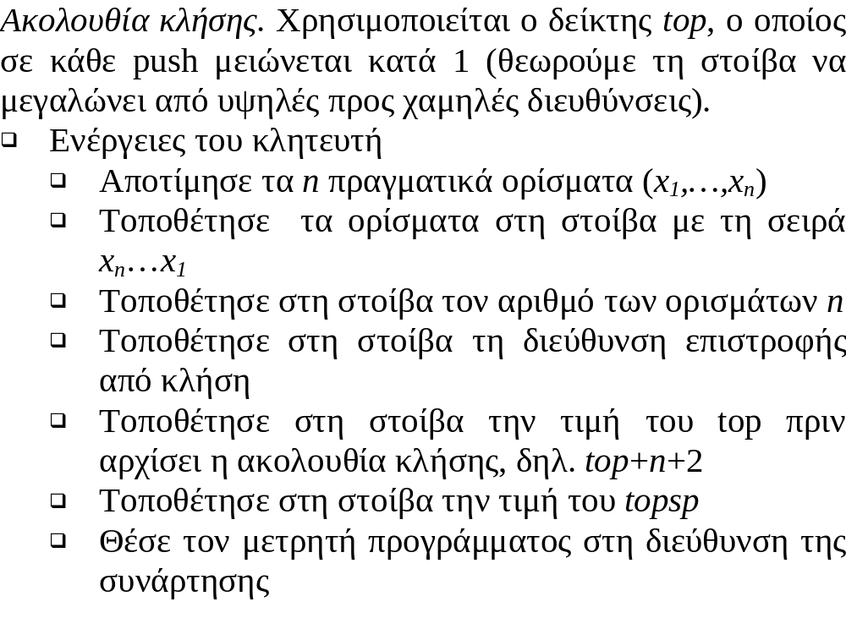
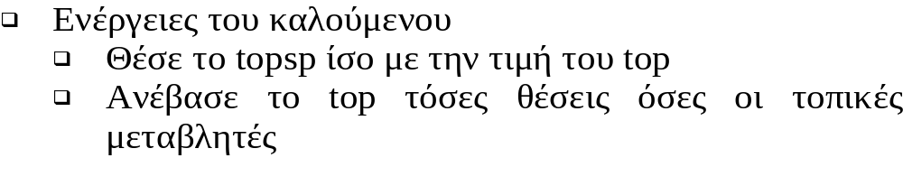
Κλήση συνάρτησης (1/2)
χαμηλές διευθύνσεις
x_{n}
…
x₁
n
return address
saved top
saved topsp
local y₁
…
local y_{k}
topsp
call
top
funcstart
υψηλές διευθύνσεις
HY340, 2012
Α. Σαββίδης
Slide <number> / 45

Slide 15
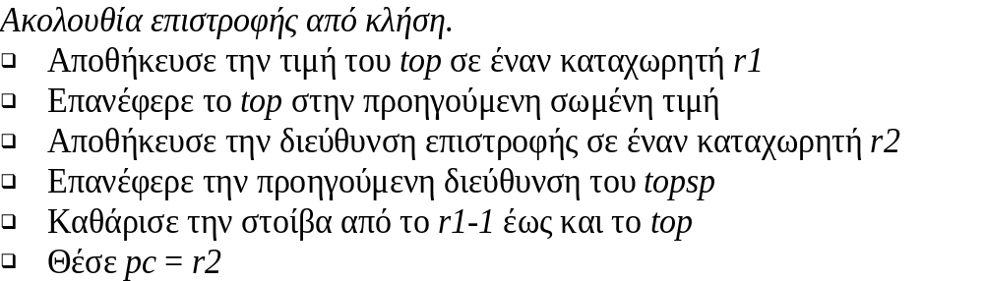
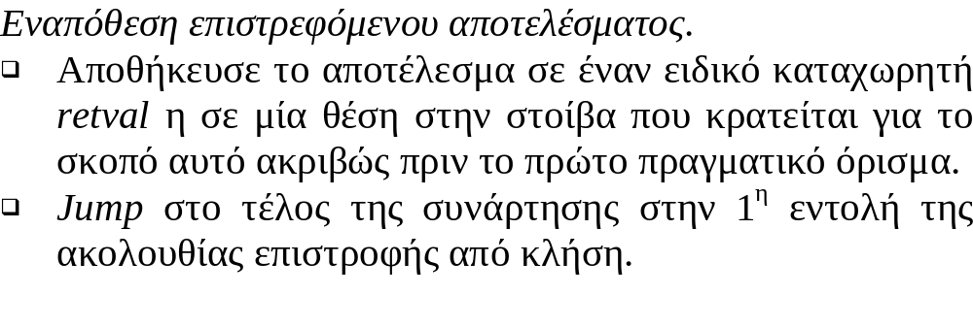
Κλήση συνάρτησης (2/2)
funcend
χαμηλές διευθύνσεις
x_{n}
…
x₁
n
return address
saved top
saved topsp
local y₁
…
local y_{k}
+
Η ακολουθία εντολών επιστροφής από κλήση σχεδιάζεται έτσι ώστε να επιστρέψουμε στην εντολή ακριβώς μετά την κλήση, με top και topsp να δείχνουν στο activation record του κλητευτή.
topsp
top
return
υψηλές διευθύνσεις
HY340, 2012
Α. Σαββίδης
Slide <number> / 45

Slide 16
HY340 : ΓΛΩΣΣΕΣ ΚΑΙ ΜΕΤΑΦΡΑΣΤΕΣ
Μέρος 2^{ο}
Παραγωγή τελικού κώδικα
HY340, 2012
Α. Σαββίδης
Slide <number> / 45

Slide 17
Παραγωγή τελικού κώδικα (1/2)
Το ρεπερτόριο των εντολών του ενδιάμεσου κώδικα είναι αρκετά κοντά σε αυτό του τελικού κώδικα
  Φεύγει η uminus που μπορεί να υλοποιηθεί με πολλαπλασιασμό με το -1
  Φεύγουν οι λογικοί τελεστές (ολική αποτίμηση) καθώς υλοποιούνται με jumps και assignments
Πρέπει να κωδικοποιήσουμε τις εντολές σε ένα συγκεκριμένο αριθμό από bytes
  4 bytes ανά εντολή, άρα 1 byte ανά όρισμα
  Όμως ορισμένα ορίσματα δεν χωράνε
  Χρησιμοποιούμε πίνακες σταθερών
    Δημιουργούμε πίνακες με τις εμφανίσεις των σταθερών που εμφανίζονται στις εντολές
    Αντικαθιστούμε τις εντολές με το index τους μέσα στον πίνακα
HY340, 2012
Α. Σαββίδης
Slide <number> / 45

Slide 18
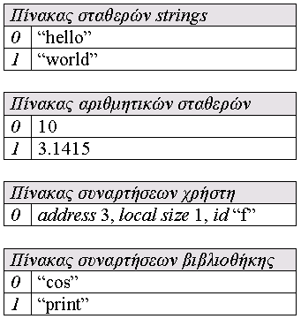
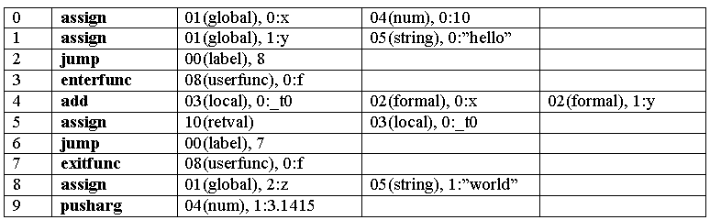
Παραγωγή τελικού κώδικα (2/2)
x = 10;
y = ”hello”;
function f(x,y) { return x+y; }
z = ”world”;
w = cos(3.1415);
print(x,y,z,w);
Κάθε όρισμα έχει δύο πεδία: (α) τύπο ορίσματος, και (β) την πληροφορία του ορίσματος. Στον παρακάτω κώδικα της εικονικής μηχανής αναγράφεται για κάθε όρισμα ο τύπος αλλά και η περίπτωση του ορίσματος στην οποία αναφέρεται.
HY340, 2012
Α. Σαββίδης
Slide <number> / 45

Slide 19
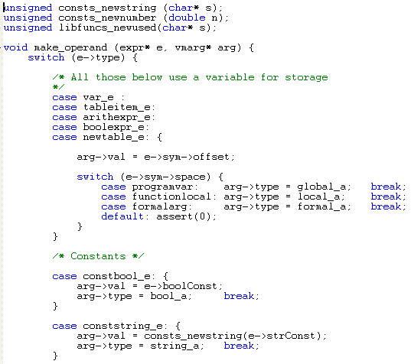
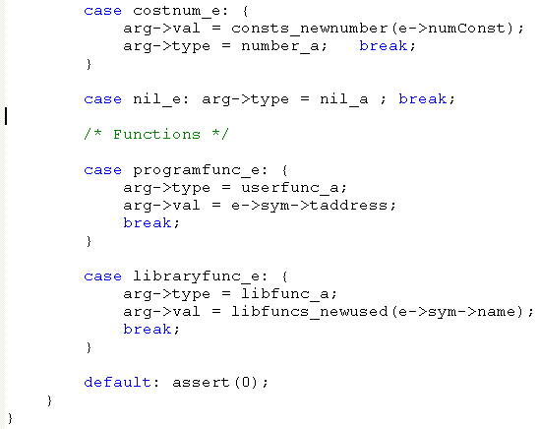
Από ενδιάμεσο σε τελικό κώδικα
Στον ενδιάμεσου κώδικα έχουμε εντολές που δέχονται expr* ενώ στον τελικό κώδικα χρειαζόμαστε vmarg*
Η μετατροπή των ορισμάτων αυτών γίνεται χρησιμοποιώντας τη συνάρτηση make_operand
struct vmarg { vmarg_t type; unsigned val; }
HY340, 2012
Α. Σαββίδης
Slide <number> / 45

Slide 20
Παραγωγή τελικού κώδικα
Η παραγωγή τελικού κώδικα γίνεται μέσω της συνάρτησης emit όπως και στον ενδιάμεσο κώδικα (με την διαφορά ότι έχει ένα όρισμα τύπου instruction*)
struct instruction {
vmopcode opcode;
vmarg result;
vmarg arg1;
vmarg arg2;
unsigned srcLine;
};
HY340, 2012
Α. Σαββίδης
Slide <number> / 45

Slide 21
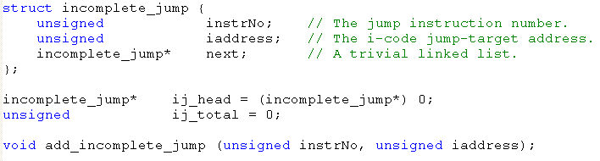
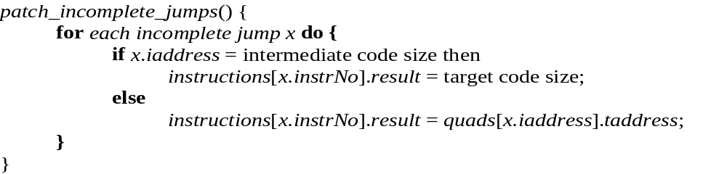
Incomplete jumps (1/2)
Τα target labels των jump εντολών του ενδιάμεσου κώδικα θα πρέπει να τροποποιηθούν στις αντίστοιχες jump εντολές τελικού κώδικα.
  Καθώς η αντιστοίχιση εντολών ενδιάμεσου κώδικα τελικού κώδικα δεν είναι 1-1
Εισάγουμε το πεδίο taddress στις εντολές ενδιάμεσου κώδικα και το συμπληρώνουμε κατά την παραγωγή τελικού κώδικα με τον αριθμό της πρώτης εντολής τελικού κώδικα που αντιστοιχεί σε αυτή
HY340, 2012
Α. Σαββίδης
Slide <number> / 45

Slide 22
Incomplete jumps (2/2)
Quads
Instructions
JUMP _ | taddress
 | …
 | …
????? | taddress
JUMP _
…..
…..
?????
Η συμπλήρωση ενός incomplete jump γίνεται θέτοντας ως label του instruction το taddress του αντίστοιχου quad
iaddress | instrNo
Στο iaddress αποθηκεύουμε τον αριθμό της εντολής ενδιάμεσου κώδικα προορισμού του jump
Στο instrNo αποθηκεύουμε τον αριθμό της εντολής τελικού κώδικα που παράγεται για το jump στον ενδιάμεσο κώδικα
HY340, 2012
Α. Σαββίδης
Slide <number> / 45

Slide 23
Τελικός κώδικας για Λογικές Εκφράσεις (1/2)
ενδιάμεσος κώδικας
τελικός κώδικας
…
NOT | arg1 | result | taddress
…
…
jeq | arg1 | false | _
assign | false | result
jump |  |  | _
assign | true | result
…
+3
+2
ενδιάμεσος κώδικας
τελικός κώδικας
…
OR | arg1 | arg2 | result | taddress
…
…
jeq | arg1 | true | _
jeq | arg2 | true
assign | false | result
jump |  |  | _
assign | true | result
…
+4
+3
ΛΟΓΙΚΕΣ
ΕΚΦΡΑΣΕΙΣ
+2
HY340, 2012
Α. Σαββίδης
Slide <number> / 45

Slide 24
Τελικός κώδικας για Λογικές Εκφράσεις (2/2)
ενδιάμεσος κώδικας
τελικός κώδικας
…
AND | arg1 | arg2 | result | taddress
…
…
jeq | arg1 | false | _
jeq | arg2 | false
assign | true | result
jump |  |  | _
assign | false | result
…
+4
+3
+2
ΛΟΓΙΚΕΣ
ΕΚΦΡΑΣΕΙΣ
HY340, 2012
Α. Σαββίδης
Slide <number> / 45

Slide 25
Τελικός κώδικας για Συναρτήσεις
ενδιάμεσος κώδικας
τελικός κώδικας
…
FUNCSTART | result | taddress
…
RETURN | result | taddress
…
FUNCEND | result | taddress
…
enterfunc
… | …
assign | retval | result
jump | _
…
exitfunc
ΚΩΔΙΚΑΣ
ΣΥΝΑΡΤΗΣΕΩΝ
Επειδή το target label του jump δεν είναι γνωστό πριν παραχθεί κώδικας για το funcend, διατηρείται μία λίστα (returnList) για κάθε τέτοιο jump και θα συμπληρώνονται τα target labels αυτών των jump αφού παραχθεί κώδικας για το funcend
Επειδή όμως υποστηρίζεται ο ορισμός συνάρτησης μέσα σε μία άλλη χρησιμοποιείται μία στοίβα (funcstack):
  Στο funcstart γίνεται push η συνάρτηση στην στοίβα
  Στο funcend γίνεται pop και γίνονται patch τα target labels των εντολών jump που βρίσκονται στην returnList.
  Στο return εισάγουμε τον αριθμό εντολής τελικού κώδικα του jump στην returnList της συνάρτησης που βρίσκεται στην κορυφή της στοίβας
HY340, 2012
Α. Σαββίδης
Slide <number> / 45

Slide 26
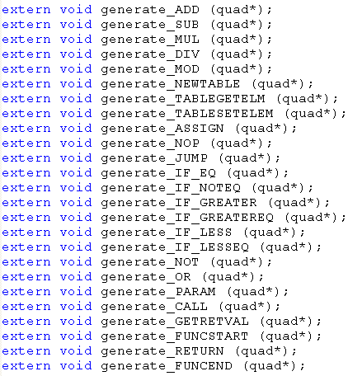
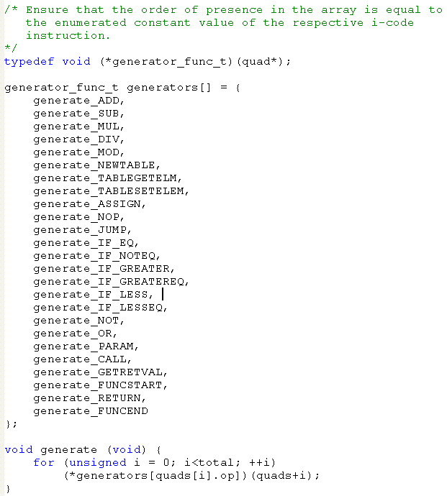
Τεχνική παραγωγής τελικού κώδικα
Παραγωγή τελικού κώδικα με χρήση των generate functions
HY340, 2012
Α. Σαββίδης
Slide <number> / 45

Slide 27
HY340 : ΓΛΩΣΣΕΣ ΚΑΙ ΜΕΤΑΦΡΑΣΤΕΣ
Μέρος 3^{ο}
Εικονική μηχανή
HY340, 2012
Α. Σαββίδης
Slide <number> / 45

Slide 28
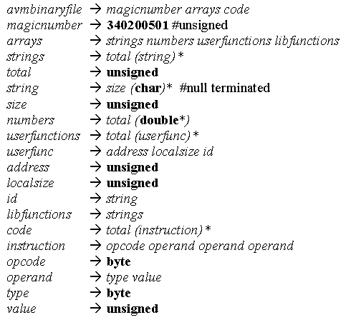
Εικονική Μηχανή
Φορτώνει και εκτελεί ένα αρχείο τελικού κώδικα
Load tables of constant values
Load machine instructions
Run
Execute instruction
Decode opcode
Translate operands
Perform operation
Γραμματική δομής τελικού κώδικα
Λειτουργία εικονικής μηχανής
HY340, 2012
Α. Σαββίδης
Slide <number> / 45

Slide 29
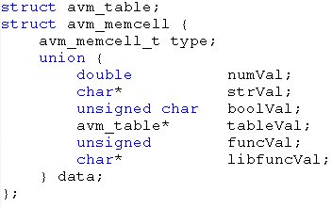
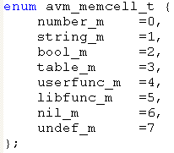
Μετατροπή Ορισμάτων (1/2)
Στις εντολές υπάρχουν αρκετοί διαφορετικοί τύποι ορισμάτων
  Κελιά μνήμης (μεταβλητές)
  Σταθερές τιμές χρήστη (π.χ. ακέραιες τιμές ή strings constants)
  Συναρτήσεις βιβλιοθήκης και χρήστη
Για να απλοποιήσουμε τη υλοποίηση των εντολών μετατρέπουμε όλα τα ορίσματα σε θέσεις μνήμης χρησιμοποιώντας βοηθητικούς καταχωρητές
  Χρησιμοποιούνται μόνο για τιμές καθώς οι μεταβλητές είναι πάντα σε θέσεις μνήμης στη στοίβα
  Σε αυτούς θα αποθηκεύουμε πάντα τα ορίσματα arg1 και arg2
HY340, 2012
Α. Σαββίδης
Slide <number> / 45

Slide 30
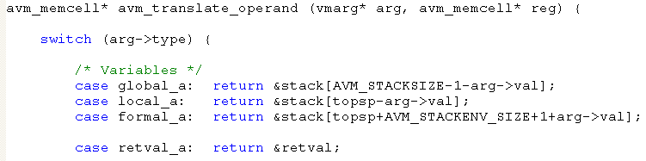
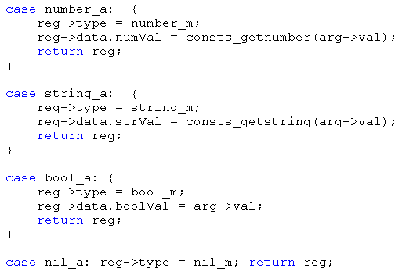
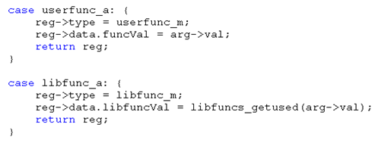
Μετατροπή Ορισμάτων (2/2)
Μεταβλητές
Functions
Constants
Συνάρτηση μετατροπής ορισμάτων
vmarg* σε avm_memcell*
HY340, 2012
Α. Σαββίδης
Slide <number> / 45

Slide 31
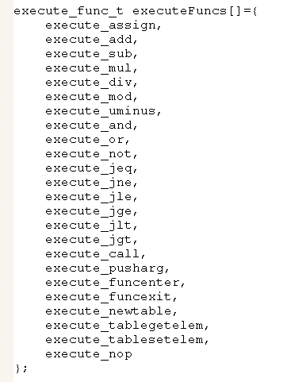
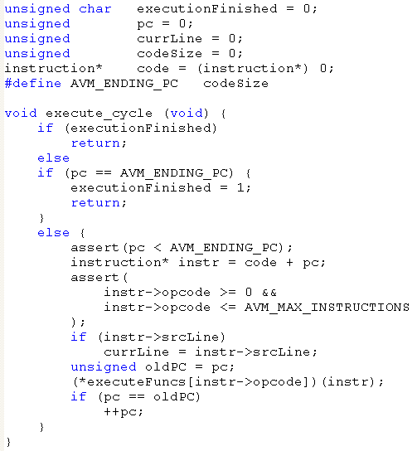
Execution Cycle
Υλοποίηση του κύκλου εκτέλεσης εντολών της εικονικής μηχανής χρησιμοποιώντας ένα dispatcher με τις συναρτήσεις execute
HY340, 2012
Α. Σαββίδης
Slide <number> / 45

Slide 32
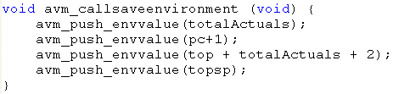
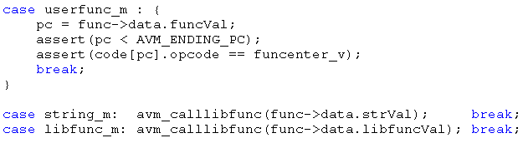

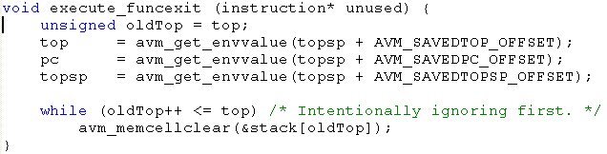

Υλοποίηση εντολών - Συναρτήσεις
Call: Σώσιμο περιβάλλοντος και κλήση
Funcenter
Funcexit
Pusharg
HY340, 2012
Α. Σαββίδης
Slide <number> / 45

Slide 33
Υλοποίηση εντολών – Συναρτήσεις Βιβλιοθήκης (1/5)
Υλοποιημένες σε native κώδικα (C/C++)
Απαιτούν χειροκίνητη ακολουθία εντολών εισόδου και εξόδου
  Χρησιμοποιώντας τη συνάρτηση avm_calllibfunc
Αλληλεπιδρούν με τις συναρτήσεις alpha
  Λαμβάνουν τα ορίσματα τους από τη στοίβα
  Μπορούν να επιστρέψουν τιμές θέτοντας το καταχωρητή retval
Γίνονται installed κατά την αρχικοποίηση της εικονικής μηχανής
HY340, 2012
Α. Σαββίδης
Slide <number> / 45

Slide 34
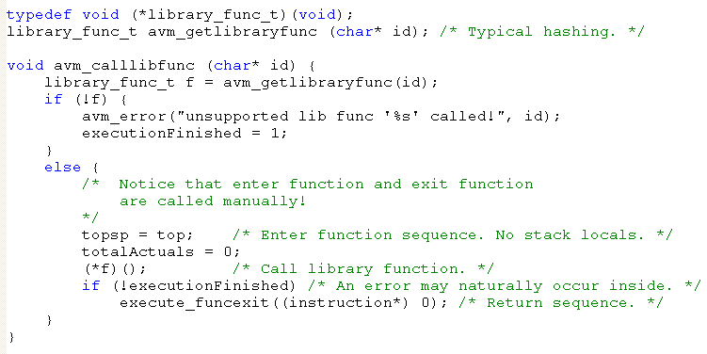
Υλοποίηση εντολών – Συναρτήσεις Βιβλιοθήκης (2/5)
CALLING FUNCTIONS
Καθώς οι συναρτήσεις βιβλιοθήκης είναι υλοποιημένες σε C/C++, πρέπει να καλέσουμε χειροκίνητα την ακολουθία εντολών που οφείλει να εκτελέσει μία συνάρτηση όταν αρχίζει να εκτελείται, καθώς και τις εντολές της ακολουθίας εξόδου. Προσέξτε ότι οι συναρτήσεις βιβλιοθήκης δεν περιέχουν τοπικές μεταβλητές στοίβας της εικονικής μηχανής (μπορούν βεβαίως να έχουν τοπικές μεταβλητές του προγράμματος C/C++).
HY340, 2012
Α. Σαββίδης
Slide <number> / 45

Slide 35
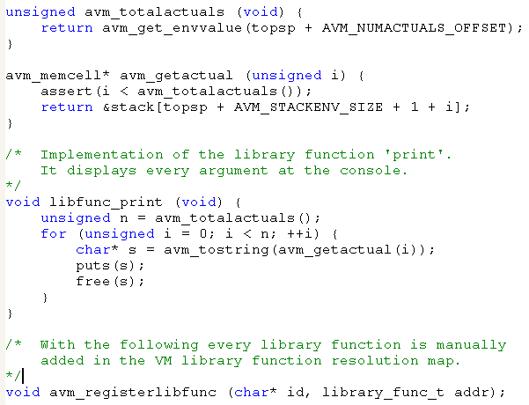
Υλοποίηση εντολών – Συναρτήσεις Βιβλιοθήκης (3/5)
Πως υλοποιούμε τις συναρτήσεις βιβλιοθήκης; Ως απλές C/C++ συναρτήσεις οι οποίες λαμβάνουν τα πραγματικά ορίσματα από τη στοίβα της εικονικής μηχανής.
Το ίδιο ισχύει και στις συναρτήσεις βιβλιοθήκης για γλώσσες γενικού σκοπού και παραγωγή κώδικα για πραγματικές μηχανές.
Καθώς ο τρόπος χρήσης της στοίβας και των καταχωρητών είναι θέμα του compiler, η υλοποίηση συναρτήσεων βιβλιοθήκης για έναν compiler δεν είναι de facto portable και σε έναν άλλον compiler της ίδιας γλώσσας και για την ίδια μηχανή.
CALLING FUNCTIONS
HY340, 2012
Α. Σαββίδης
Slide <number> / 45

Slide 36
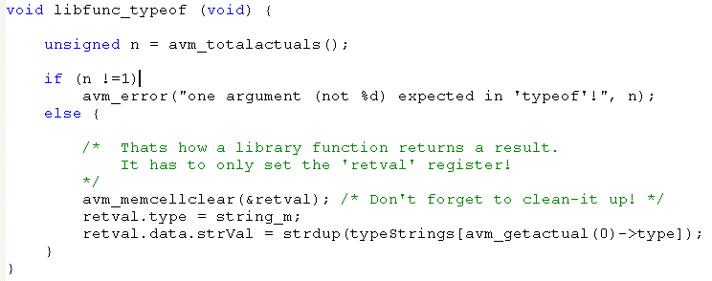
Υλοποίηση εντολών – Συναρτήσεις Βιβλιοθήκης (4/5)
Εδώ παρουσιάζουμε και την υλοποίηση της typeof συνάρτησης βιβλιοθήκης, η οποία επιτρέπει runtime type identification (ελέγχει ακόμη και undefined variables).
Στην περίπτωση που μίας συνάρτηση βιβλιοθήκης χρειάζεται συγκεκριμένο αριθμό από arguments, προφανώς υλοποιεί εσωτερικά και τη λογική έλεγχου και ανάλογα μπορεί να εξάγει ένα runtime error.
Επιπλέον φαίνεται ο τρόπος με τον οποίο υλοποιούμε συναρτήσεις βιβλιοθήκης οι οποίες επιστρέφουν τιμές (απλώς θέτουν τον retval register).
LIBRARY FUNCTIONS
HY340, 2012
Α. Σαββίδης
Slide <number> / 45

Slide 37
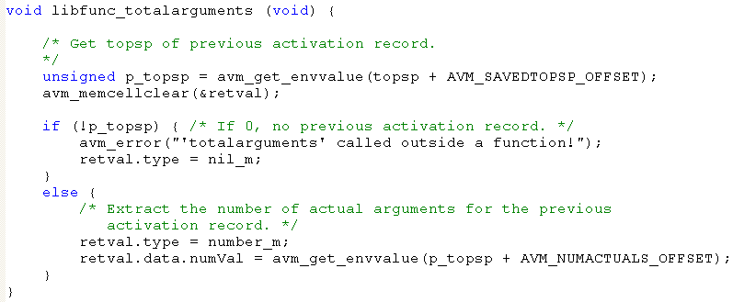
Υλοποίηση εντολών – Συναρτήσεις Βιβλιοθήκης (5/5)
activation record της κλήσης totalarguments
activation record του caller της totalarguments
…
…
….
function f() {
n = totalarguments();
}
Όταν κληθεί η totalarguments, στην υλοποίηση της σε C/C++ η κλήση avm_totalactuals() επιστρέφει τον αριθμό των arguments στην ίδια την συνάρτηση και όχι στον caller αυτής όπως θα έπρεπε.
Επομένως για να επιστραφεί ο σωστός αριθμός πρέπει να κινηθούμε ένα activation record κάτω.
Με παρόμοιο τρόπο υλοποιήστε την argument(i)
HY340, 2012
Α. Σαββίδης
Slide <number> / 45

Slide 38
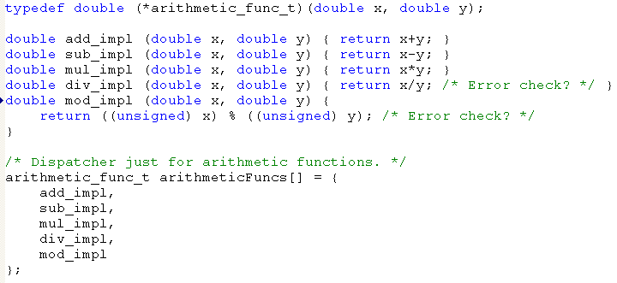

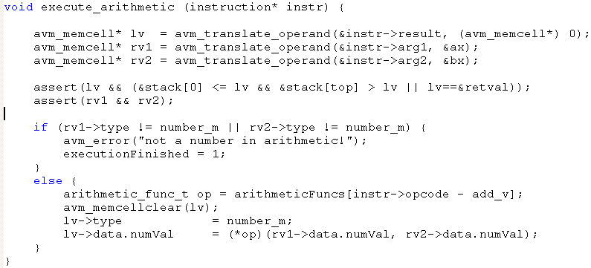
Υλοποίηση αριθμητικών εντολών
Η υλοποίηση των αριθμητικών εντολών. Μην ξεχάσετε τους ελέγχους για runtime error.
ARITHMETIC OPERATIONS
HY340, 2012
Α. Σαββίδης
Slide <number> / 45

Slide 39
Υλοποίηση συσχετιστικών εντολών διάταξης
Με τρόπο παρόμοιο των αριθμητικών εκφράσεων υλοποιούνται και οι συσχετιστικοί τελεστές διάταξης < <= > >=, δηλ. οι εντολές JGE, JGT, JLE, JLT, καθώς αφορούν μόνο αριθμούς.
Προσοχή θέλει το γεγονός ότι δεν χρειάζεται να μετατρέψουμε το operand στο οποίο είναι αποθηκευμένη η διεύθυνση (label) της εντολής προορισμού
Οι βοηθητικές συναρτήσεις comparisonFuncs θα είναι έχουν αντίστοιχο signature, δηλ.
  bool (*cmp_func) (double, double)
HY340, 2012
Α. Σαββίδης
Slide <number> / 45

Slide 40
Υλοποίηση συσχετιστικών εντολών ισότητας (1/3)
Οι εντολές συσχετιστικών τελεστών ισότητας έχουν διαφορετική υλοποίηση ώστε να ικανοποιούνται οι σημασιολογικοί κανόνες της γλώσσας
  Σύγκριση με undefined προκαλεί runtime error,
  αλλιώς οτιδήποτε είναι συγκρίσιμο == με nil και το αποτέλεσμα είναι true μόνο εάν και τα δύο nil
  αλλιώς σύγκριση με boolean απαιτεί μετατροπή σε boolean τιμή
  αλλιώς η σύγκριση επιτρέπεται μόνο μεταξύ ομοειδών (ιδίου τύπου)
HY340, 2012
Α. Σαββίδης
Slide <number> / 45

Slide 41
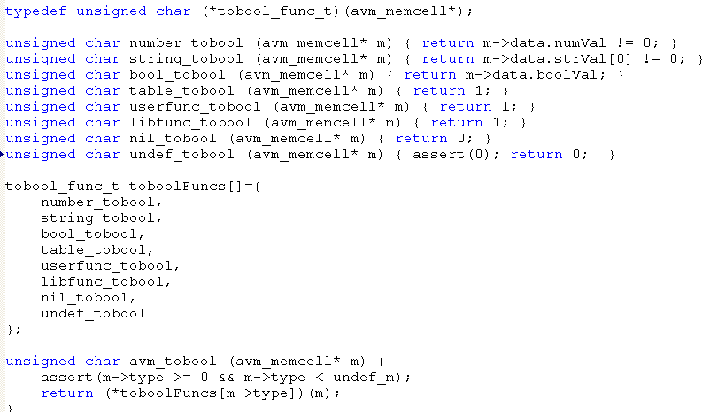
Υλοποίηση συσχετιστικών εντολών ισότητας (2/3)
Η μετατροπή σε boolean θα μας χρειαστεί και καλό είναι να έχουμε ταχύτατη (ως προς την εκτέλεση) υλοποίηση.
EQUALITY OPERATIONS
HY340, 2012
Α. Σαββίδης
Slide <number> / 45

Slide 42
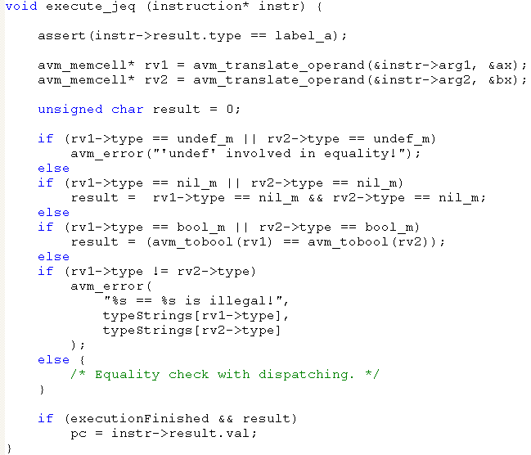
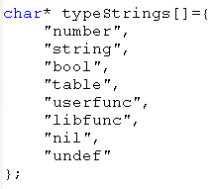
Υλοποίηση συσχετιστικών εντολών ισότητας (3/3)
Θεωρούμε ότι ενσωματώνουμε στην avm_error και την εντολή executionFinished=1
Εδώ συμπληρώστε την υλοποίηση. Αρκεί να κάνετε dispatching ως προς τον τύπο του rv1
Εάν δεν είχαμε runtime error και το αποτέλεσμα είναι true, πρέπει να εφαρμοστεί το jump (δηλ. να θέσουμε το PC)
(!
EQUALITY OPERATIONS
HY340, 2012
Α. Σαββίδης
Slide <number> / 45

Slide 43
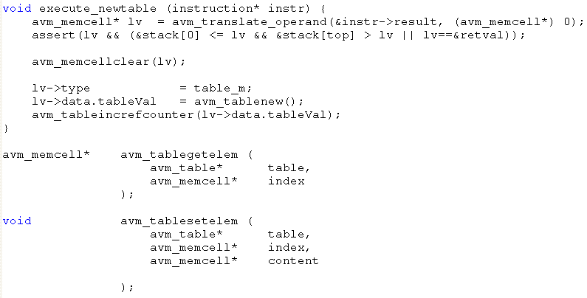
Υλοποίηση εντολών πινάκων (1/3)
Οι τιμές των πινάκων γνωρίζουμε ότι πάντα αποθηκεύονται σε κάποια μεταβλητή. Επομένως δεν χρειαζόμαστε βοηθητικό καταχωρητή.
Δεν ξεχνάμε την αύξηση του μετρητή αναφορών, καθώς κατά τη δημιουργία ο πίνακας έχει τον μετρητή αυτόν στην τιμή 0.
TABLES
HY340, 2012
Α. Σαββίδης
Slide <number> / 45

Slide 44
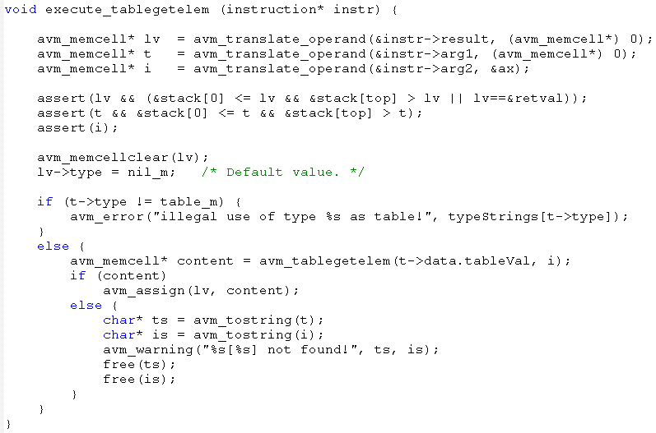
Υλοποίηση εντολών πινάκων (2/3)
Ενδέχεται το στοιχείο που ζητείται για το συγκεκριμένο κλειδί απλώς να μην υπάρχει ή να μην υποστηρίζεται κλειδί του συγκεκριμένου τύπου.
TABLES
HY340, 2012
Α. Σαββίδης
Slide <number> / 45

Slide 45
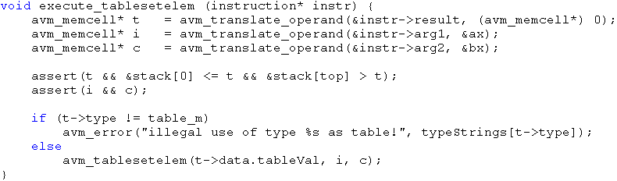
Υλοποίηση εντολών πινάκων (3/3)
Η υλοποίηση της execute_tablesetelem είναι απλή, αλλά βασίζεται στην avm_tablesetelem η οποία είναι κατασκευαστικά πιο απαιτητική
  Να μην ξεχάσετε ότι με nil index αφαιρείται το στοιχείο, δηλ. το nil δεν μπορεί να αποθηκεύεται σε πίνακες
  και ότι πρέπει να χρησιμοποιείτε τις avm_assign και avm_memcellclear
Γιατί δεν ελέγχουμε και για retval register?
HY340, 2012
Α. Σαββίδης
Slide <number> / 45

